Slide 1


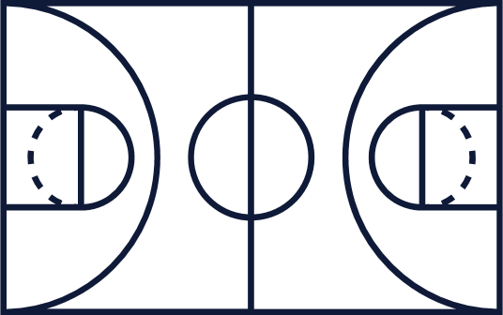

BASKETBOL

Slide 2


Sayın veliler,
Öğrencilerimizin bir yıl boyunca basketbol alanında edindikleri gelişim ve kazanımları sizlerle paylaşmaktan mutluluk duyuyoruz.
Bu süreçte çocuklarımız yalnızca basketbol oynamayı değil, aynı zamanda sporun hayatlarına kattığı birçok değerli kazanımı da elde edecekler

Slide 3

BASKETBOL
⚡ Nasıl Oynanır?
• Oyun, orta sahadan yapılan hava atışıyla başlar.
• Oyuncular topu elle sektirerek (dripling yaparak) veya pas vererek ilerletir.
• Topu elinde tutup yürümek yasaktır (bu kurala “steps” denir).
• Amaç, topu rakip potadan geçirerek sayı yapmak.
• Çizgi içinden atılan basket = 2 sayı
• Üç sayı çizgisinin gerisinden atılan basket = 3 sayı
• Faul atışı = 1 sayı
• Oyun 4 periyot (genelde her biri 10 dakika) üzerinden oynanır.
📜 Temel Kurallar
🏀 BASKETBOL NEDIR?
Basketbol, iki takımın birbirine karşı oynadığı ve topu potadan geçirerek sayı kazanmaya çalıştığı bir takım sporudur.
Her takımda 5’er oyuncu sahada bulunur. Oyunun temel amacı,
rakip potaya sayı atmak ve kendi potasını savunmaktır.
• Top sürmeden yürümek yasaktır.
• Topa ayakla müdahale etmek yasaktır.
• Savunma yaparken rakibe sert temas (itme, çekme, vurma) faul sayılır.
• Takımlar 24 saniye içinde hücum etmek zorundadır (24 saniye kuralı).
• Bir oyuncu 5 faul yaptığında oyundan çıkar.

Slide 4


⛹️ÇOCUKLARA KATKILARI
Basketbol sadece spor değil, çocukların gelişimi için de çok faydalı bir etkinliktir.
1. Fiziksel
Gelişim:
2. Zihinsel Gelişim:
3. Sosyal
Gelişim:
• Boy uzamasına yardımcı olur.
• El-göz koordinasyonunu geliştirir.
• Kasları, kemikleri ve kardiyo
sağlığını güçlendirir.
• Hız ve çeviklik antrenmanlarıyla
reaksiyon süresini kısaltma
• Düzenli egzersiz alışkanlığı kazanma
• Dikkat ve odaklanmayı artırır.
• Strateji geliştirme ve hızlı karar alma becerisini kazandırır.
• Takım çalışmasını öğretir.
•Paylaşmayı, yardımlaşmayı ve birlikte hareket etmeyi geliştirir.
• Arkadaşlık ilişkilerini güçlendirir.

Slide 5


⛹️ÇOCUKLARA KATKILARI
4. Karakter ve Disiplin:
5. Psikolojik ve Karakter Gelişimi
• Özgüveni artırır.
• Düzenli çalışmayı, sabırlı olmayı öğretir.
• Başarıyı da başarısızlığı da kabul etmeyi gösterir.
• Zorluklarla mücadele etmeyi öğrenme
• Hedef koyma ve bu hedefe ulaşma isteğini geliştirme
• Sabırlı olma ve emek verme bilincini kazanma
• Başarı duygusunu yaşama ve paylaşma
• Öz disiplin kazanma

Slide 6
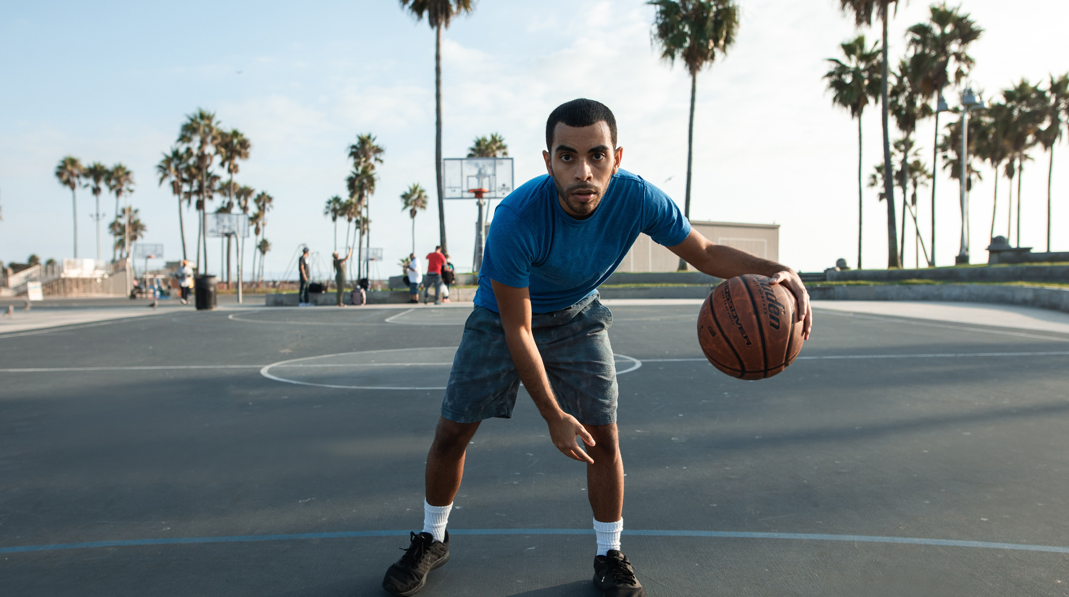
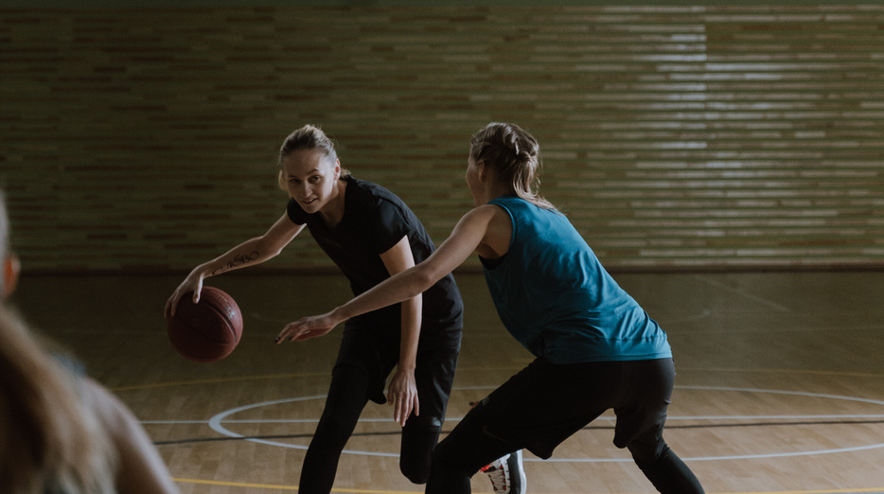
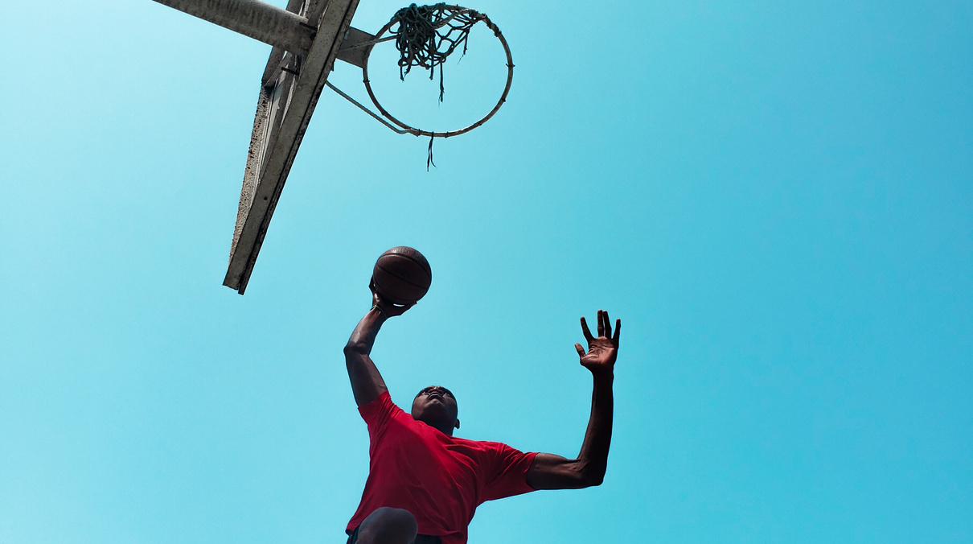
Genel Sonuç
Çocuklarımız yalnızca basketbol becerileri kazanmadı, aynı zamanda fiziksel,
sosyal ve psikolojik olarak da önemli gelişimler gösterdi.
Bu süreçte disiplinli çalışmanın, paylaşmanın ve birlikte başarmanın
değerini öğrendiler.
Önümüzdeki yıllarda bu kazanımların üzerine koyarak çok daha büyük
başarılara imza atacaklarına gönülden inanıyoruz.

Slide 7



TEŞEKKÜRLER
BEDEN EĞITIMI
VE
SPOR ÖĞRETMENI
OZAN GÖKDURNA

